Slide 1
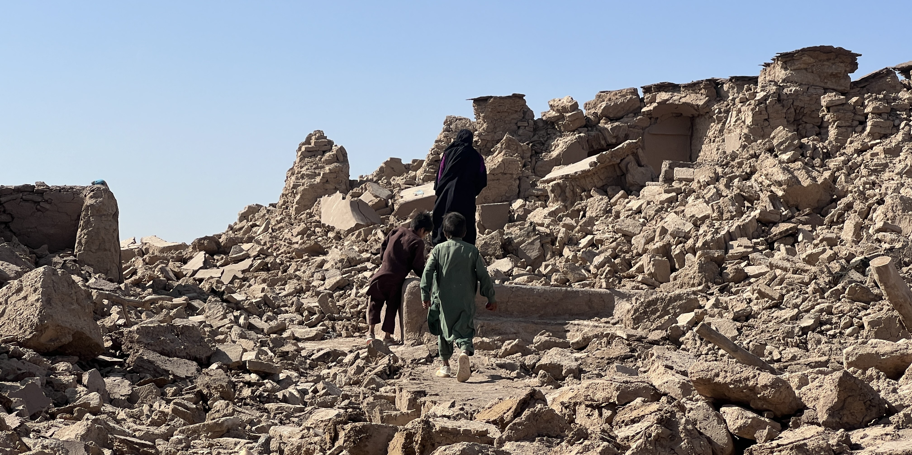


Help slachtoffers aardbeving Afghanistan
In de nacht van 1 september is Oost-Afghanistan getroffen door een zware aardbeving. Het is intens verdrietig dat een land met zoveel nood, opnieuw te maken heeft met een ramp.
Geef voor noodhulp voor de slachtoffers.
Scan en doneer

Slide 2
Help slachtoffers aardbeving Afghanistan
In de nacht van 1 september is Oost-Afghanistan getroffen door een zware aardbeving. Het is intens verdrietig dat een land met zoveel nood, opnieuw te maken heeft met een ramp.
Geef voor noodhulp voor de slachtoffers.
NL54 ABNA 0412 0072 82
o.v.v. ‘Aardbeving Afghanistan’

